Slide 1
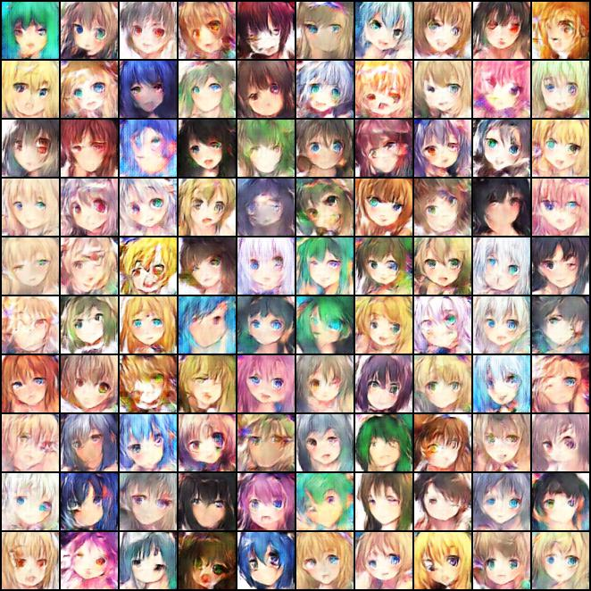
GAN
基于GAN的动漫头像生成
20121034 胡才郁

Slide 2
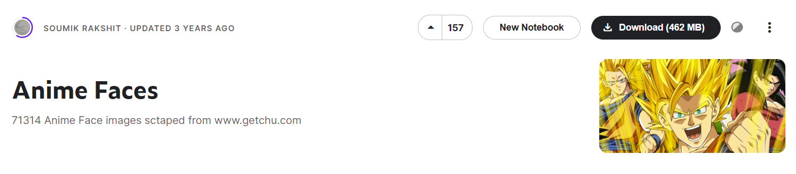
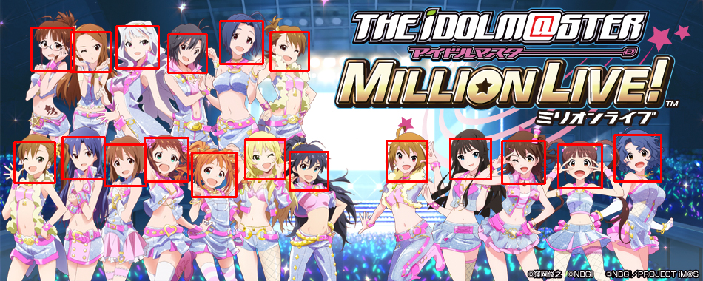
数据集介绍
动漫头像数据集信息
图像数量 | 71314
图像尺寸 | 96 * 96 * 3
数据类型 | 非结构化数据

Slide 3
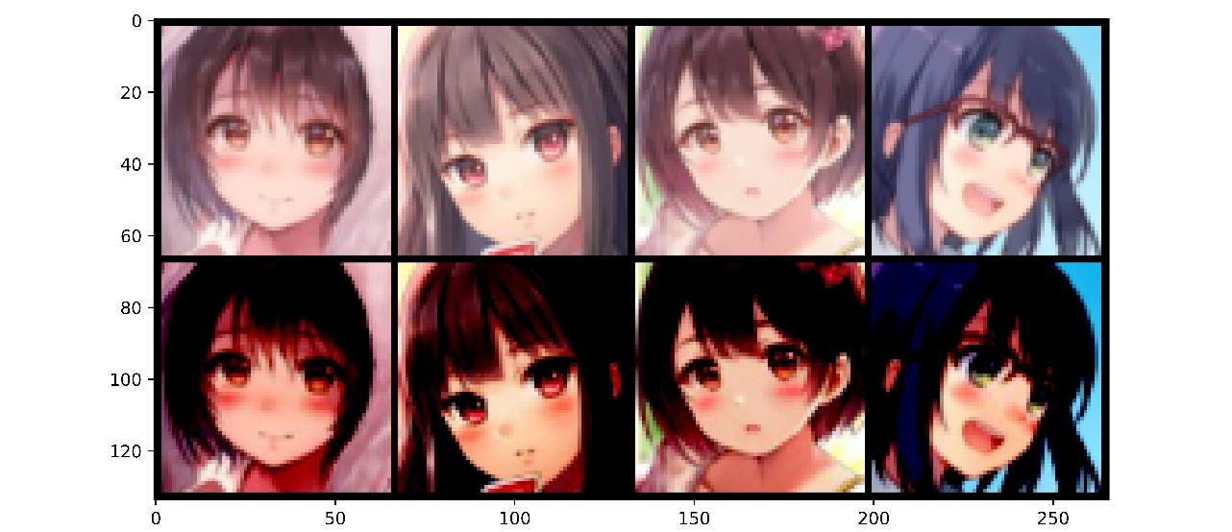
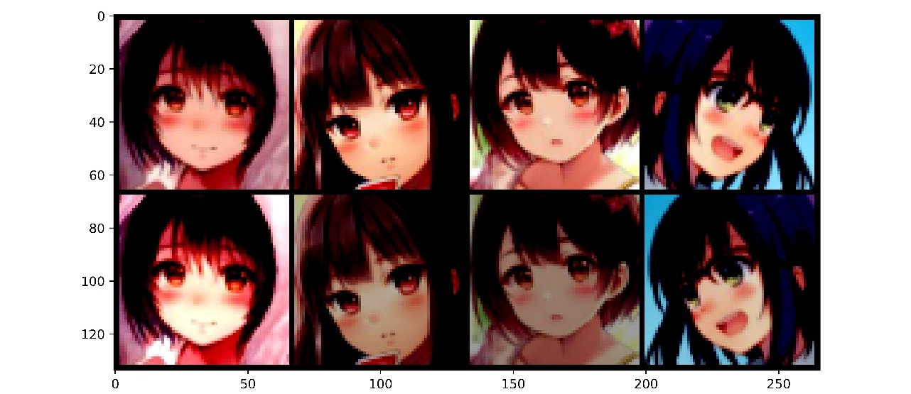

数据预处理
图像标准化
图像增广
处理前
处理后
数据分布不变,数据值改变
像素被调整到[-1,1]
亮度调整
左右翻转

Slide 4
什么是GAN？
生成对抗网络（英语：Generative Adversarial Network，简称GAN）是非监督式学习的一种方法，通过让两个神经网络相互博弈的方式进行学习。
生成网络从潜在空间中随机取样作为输入，其输出结果需要尽量模仿训练集中的真实样本。判别网络的输入则为真实样本或生成网络的输出，其目的是将生成网络的输出从真实样本中尽可能分辨出来。而生成网络则要尽可能地欺骗判别网络。两个网络相互对抗、不断调整参数，最终目的是使判别网络无法判断生成网络的输出结果是否真实。
来源：维基百科
https://en.wikipedia.org/wiki/Generative_adversarial_network

Slide 5
G
A
N
Generative
Adversarial
Network
生成问题
神经网络
深度学习
二者互相“对抗”的模型

Slide 6
N
Network
1
+
1 = 2
?
已知：输入1
输出2
求：+
已知输入，已知输出，求作用在输入上的函数F
所谓深度学习的“深度”：使用了层数较深的神经网络，来拟合函数F
Notes:
Not all the problem can be solved by a function.
This world has randomness. Nothing is sure. We are lack of some information to make decision.
You may be confused about how to add z.

Slide 7
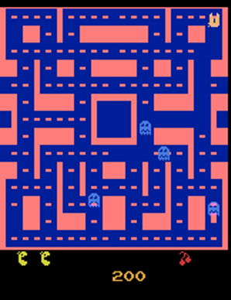

G
生成问题
GAN
Generative
turn
right
Video Prediction
应用
Network
简介
$$y$$
???
原理
Previous frames
turn
left
Prediction
代码实现
Notes:
Not all the problem can be solved by a function.
This world has randomness. Nothing is sure. We are lack of some information to make decision.
You may be confused about how to add z.

Slide 8
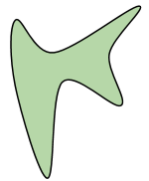


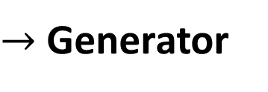


G
Generative
生成问题
$$x$$
Network
$$y$$
$→$ Generator
$$z$$

Slide 9



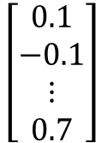



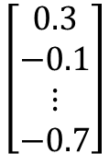
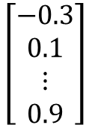
A
GAN
生成器
Generator
Adversarial
对抗性
Low-dim
vector
$$x$$
$$\left[\begin{aligned}0.3 \\ −0.1 \\ ⋮ \\ −0.7\end{aligned}\right]$$
$$\left[\begin{aligned}0.1 \\ −0.1 \\ ⋮ \\ 0.7\end{aligned}\right]$$
$$\left[\begin{aligned}−0.3 \\ 0.1 \\ ⋮ \\ 0.9\end{aligned}\right]$$
Generator
$$y$$
Complex Distribution
$$z$$
Normal Distribution
high-dim
vector

Slide 10



A
GAN
辨别器
Discriminator
Adversarial
对抗性
Discri-minator
image
高分代表真
低分代表假
Discri-minator
Discri-minator
1.0
1.0
Discri-minator
Discri-minator
0.1
0.1

Slide 11





A
GAN
生成器与辨别器
“对抗”作用
Adversarial
Generator
v1
Generator
v2
Generator
v3
Discri-minator
v1
Discri-minator
v2
Discri-minator
v3
真实图像

Slide 12







GAN
算法原理：
G
D
初始化生成器G 辨别器D
在每一轮循环中:
Step 1: 固定生成器G 更新辨别器D
取样
更新
1
1
1
1
D
通过生成器
生成的图片
训练集
0
0
0
0
从简单分布中随机取向量
G
参数
固定
不变
vector
vector
vector
vector
在此过程中，辨别器D学习到了：
给从训练集中的真实图片高分 给由生成器G生成的图片低分

Slide 13


GAN
算法原理：
G
D
初始化生成器G 辨别器D
在每一轮循环中:
Step 2:固定辨别器D 更新生成器G
在此过程中，生成器G学习到了：
生成的图片欺骗辨别器D，获得辨别器D的高分
hidden layer
Generator
Discri-minator
0.13
随机向量
参数更新
参数固定

Slide 14
GAN
算法原理：
G
D
初始化生成器G 辨别器D
在每一轮循环中:
真实图片从
训练集中获取
更新
1
1
1
1
Learning
D
D
虚假图片由
生成器中生成
0
0
0
0
G
vector
固定
vector
vector
vector
Learning
G
image
G
image
D
1
vector
image
vector
vector
vector
image
更新
固定

Slide 15

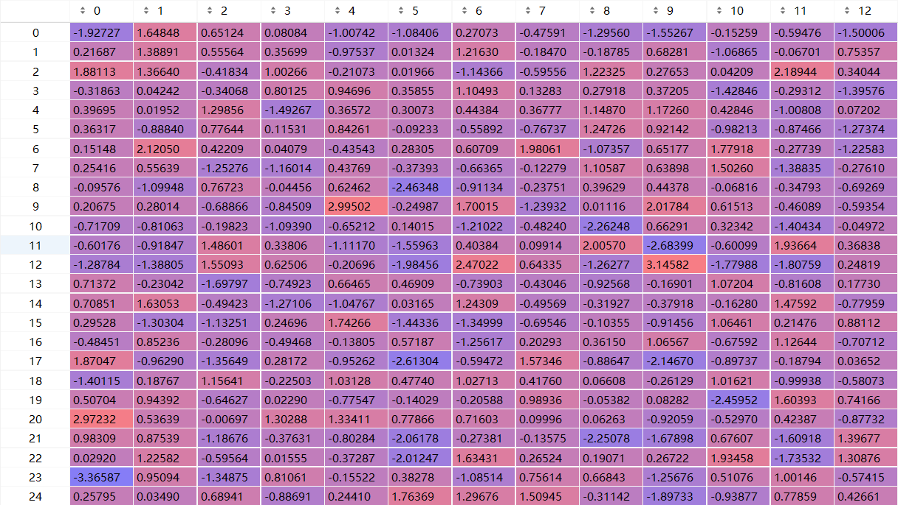
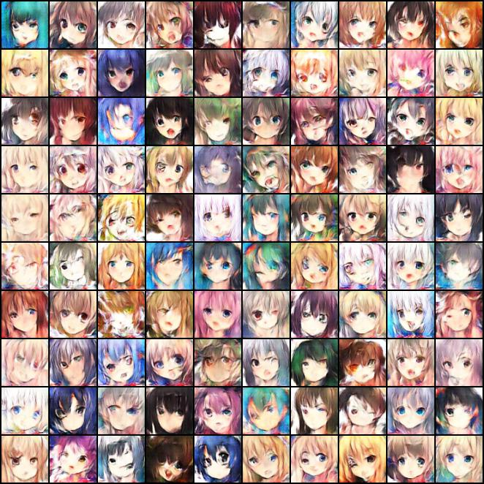
GAN
动漫头像生成
3 ✖ 64 ✖ 64
将服从正态分布的向量丢入GAN，
通过生成器，得到生成的图片
数据集
71313张

Slide 16
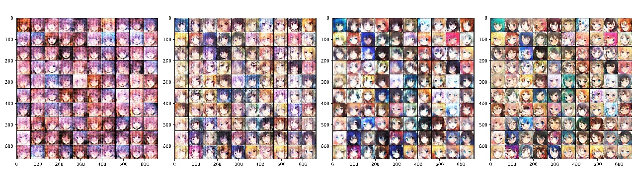
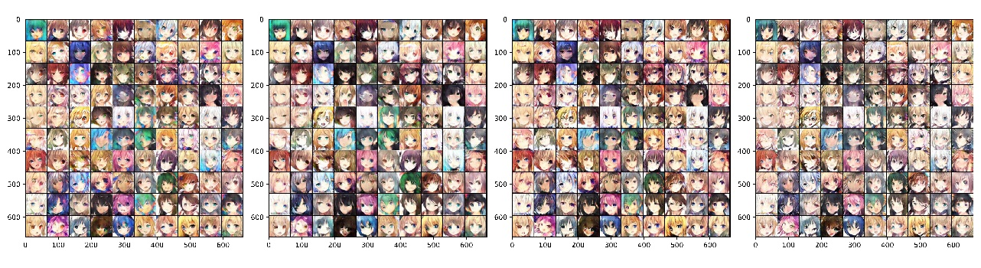
可视化
Epoch 1-4生成结果
Epoch 12-16生成结果

Slide 17
模型评估
1.主观观察评估
部分动漫头像脸部扭曲。
不过生成器G学到了动漫人脸具有彩色头发，
两只眼睛，一张嘴等特征。
2.FID指标
分别把生成器生成的样本和判别器生成的样本送到分类器中
(例如Inception Net-V3或者其他CNN等),
估计生成样本高斯分布的均值和方差，
以及训练样本和方差，
计算两个高斯分布的弗雷歇距离，此距离值即FID
训练结果Fid = 140.9

Slide 18
谢谢观看
基于GAN的动漫头像生成
20121034 胡才郁

